Slide 1
Областной семинар-практикум среди обучающихся
учреждений СПО Московской области
Литературное исследование
«Земляки, которыми гордится наш край»
Автор работы:
Эвергетова Валентина Степановна,
преподаватель литературы ГБПОУ МО АПТ

Slide 2
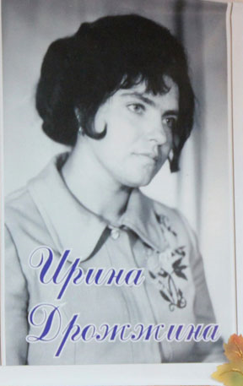
В своем литературном исследовании я хочу рассказать о луховицкой поэтессе Ирине Дрожжиной. Материал моей работы может вызвать интерес к поэзии «малой родины», своего района, города, потому что рядом с нами жили люди, обладающие удивительным даром ̶̶̶ дарить свою душу, мысли, переживания окружающим. Хотя они и не получили мировую славу, зато писали стихи, которые берут за душу.

Slide 3
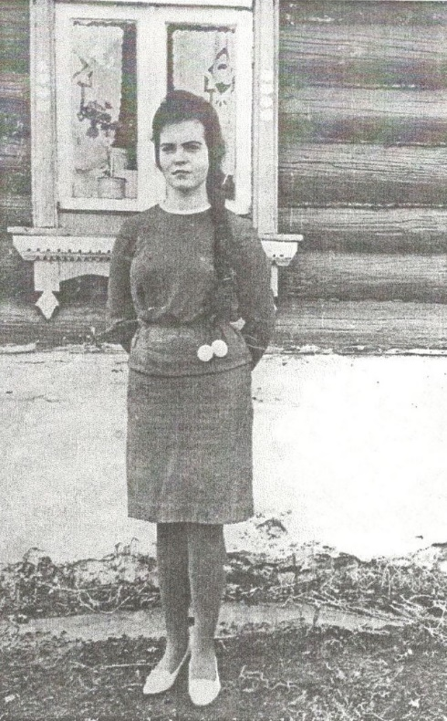
Не каждому бывает суждено родиться в святой день. Ирина Дрожжина родилась 21 сентября, в святой день Рождества Святой Богородицы. Может быть уже тогда определилась ее судьба.
Что там ждет меня за поворотом.
Дней, ночей бессонных разве счесть!
Знаю только — до седьмого пота
Мне трудиться, чтобы хлеб свой есть.
От былого откажусь отныне,
Мне упрямства впредь не занимать,
Помните о Дрожжиной Ирине,
Чтобы ей о вас не забывать…

Slide 4
Судьба вела ее по жизни, наделив ярким талантом. Еще маленькой девочкой, школьницей, начала она писать стихи. Участвовала в конкурсах, писала в «Пионерскую правду», в областную газету «Ленинское знамя». Ей прочили славу поэта...
Но простая крестьянская семья не могла, не в состоянии была дать ей то, что она заслужила. Надо было работать, утверждаться в жизни, получать специальность, которая, по мнению родителей, обеспечила бы благополучие в жизни. А стихи... это развлечение, баловство. И она уезжает из своего родного Озерского края, из своего села Белые Колодези. Многое взяла она из родного села для своих стихов: богатейшие зеленые дубравы и быструю речку Оку, а самое главное — родниковые ключи, которые били у каждого дома, и рябиновые ветки, которые стучались в самые окна. Уже в зрелые годы родилось стихотворение о родном доме.

Slide 5
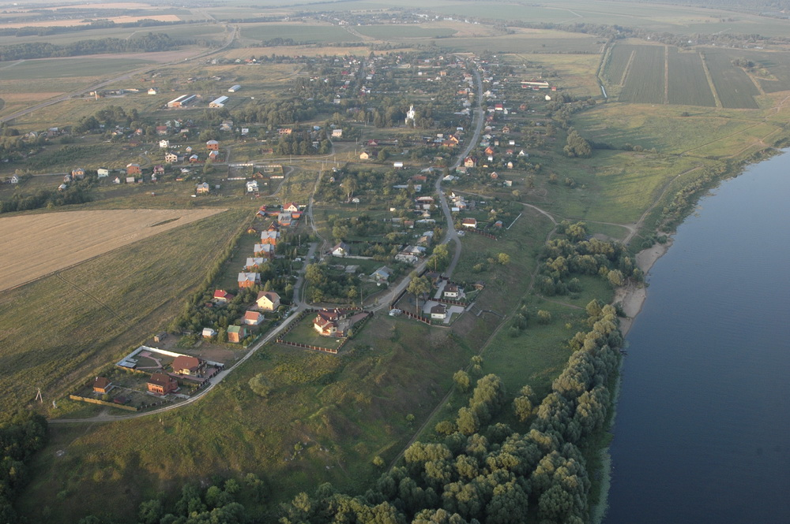
От любви к теплу родного дома,
К матери, встающей на заре,
Оттого, что с детства так знакомо,
Было легче в жизни мне вдвойне.
Иногда вдруг становилось больно,
Знала: наяву или во сне
Три рябины под окном у дома
Мне протянут ветви по весне.
Село Белые Колодези

Slide 6
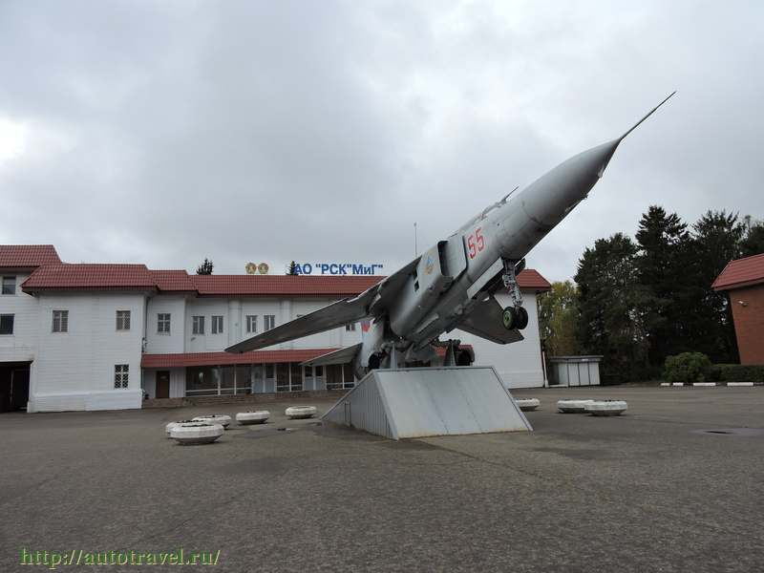
И она приезжает в Луховицы, поступает работать на машиностроительный завод, идет учиться в вечерний авиационный техникум, получает диплом «технолога».
Но талант, ее поэтический дар не слабел, наоборот, усиливался, утверждался, вел к цели и находил выход. В заводской газете стали часто появляться ее стихи, ее сердце откликалось на каждое заводское событие: будь то юбилей труженика, или просто заводской праздник.

Slide 7
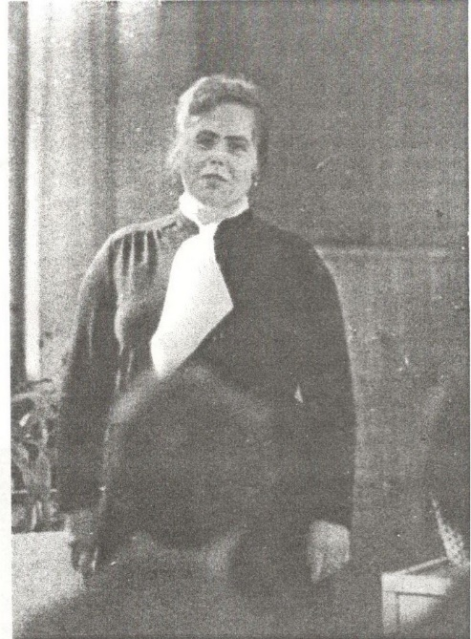
Каждый поэт считает своим долгом написать хотя бы одно стихотворение о родине, о России. У Ирины тоже есть несколько таких стихов. О чем они? Да все о той же многострадальной России. Одно из них так и называется: «Чем помогу тебе, Россия?»
Чем помогу тебе, Россия?
Спрошу себя в который раз,
Когда сама теряю силы,
В сей трудный год и трудный час.
И с правдой чтоб не разминуться,
Не знаю, где мой верный путь,
Чтобы опять не обмануться,
Чтобы с дороги не свернуть.

Slide 8
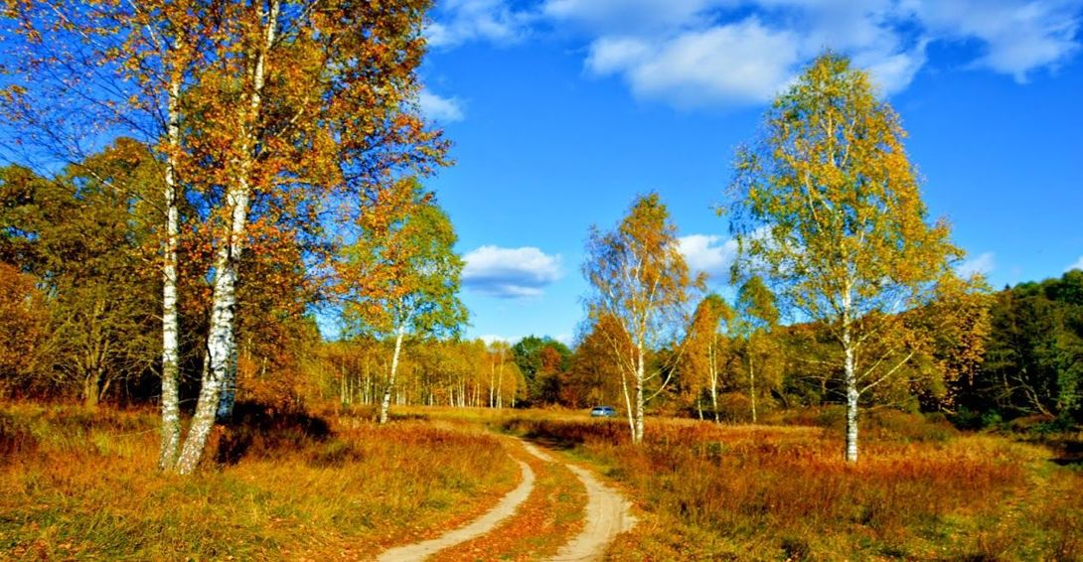
Во многих стихах поэтессы много картин природы. Это не случайно! Часто она рассказывала на страничках газеты «Знамя» о своем родном крае, говорила, что все, что связано с природой, это у нее от отца, умелого охотника, заядлого рыболова, знающего грибника... Именно ей, любимице, передал он умение слышать музыку природы, передавать ее в стихах, песнях.
Я люблю эту грусть, что бывает со мной по осени,
Эта грусть мне близка, и ее никому не унять.
И глаза, как слезой, затуманятся синею проседью,
И весь мир, и всю даль я готова руками обнять.

Slide 9
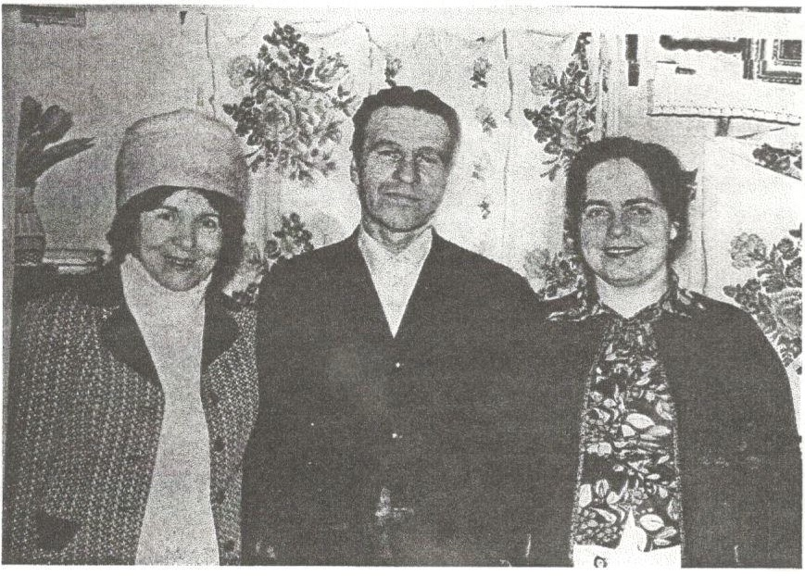
Уже давно нет на белом свете отца, выдержав все невзгоды, ранение и лишения Великой Отечественной, проработав всю жизнь в колхозе, он умер or сердца внезапно, на колхозном поле. В одном из стихотворений, посвященных своему маленькому сыну, она очень тепло расскажет об отце:
Кем бы ты ни стал
и кем бы ни был.
Я, сынок, хочу тебе сказать.
Что вкусней всего —
краюха хлеба.
Что тебе протягивает мать.
Не тянись ты к сладостям
заморским,
Что в них проку! -
чаще вопрошай
Помни, что когда - то
хлебосольством
Отличалась русская душа.

Slide 10
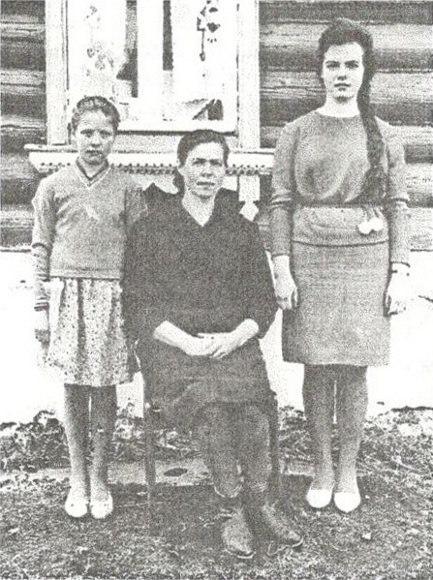
Так уж бывает в жизни, что мать пережила свою дочь и несла всю боль за безвременно ушедшую Ирину. Редко ездила она к матери, много причин этому: работа, дети, семья, неудобная дорога. И вот появляется ее стихотворение - исповедь «Я еду к маме со своей бедой», в котором она все тепло своей души отдает ей, матери.
Я еду к маме со своей бедой,
Не замечая суеты вокзала,
Решила ей довериться одной,
Чтобы она, что делать, подсказала.
Мне нужен так совет ее теперь,
Она поймет, она меня поддержит,
Скорей бы распахнул автобус дверь,
И я бы в путь отправилась как прежде.

Slide 11
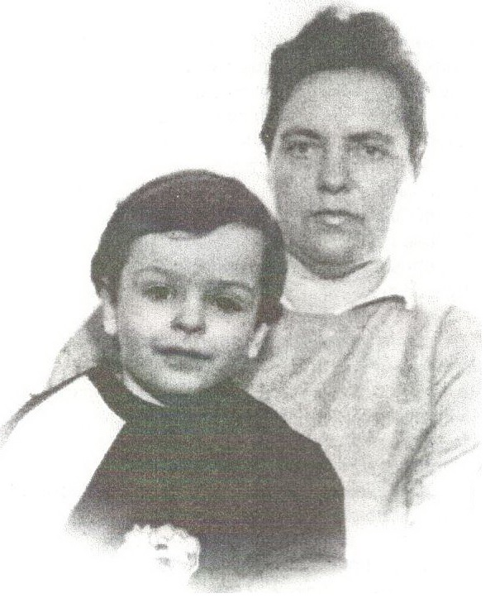
Тема матери часто звучит в творчестве Ирины Дрожжиной, своему маленькому сыну Саше она даст стихотворное напутствие:
Запомни, сынок желанный,
То, что во все времена,
Все начинается с мамы,
Начало всему — она!
Мама простит и поможет,
Мама беду отведет.
Силы свои в тебя вложит
И всю твою боль возьмет.

Slide 12
У Ирины Дрожжиной была одна ценнейшая особенность: она умела откликаться на каждое событие в жизни города, страны. Так появился цикл стихов о Чечне, и вообще, о всех молодых парнях, которым завтра идти служить. К 23 февраля в заводской многотиражке появилось стихотворение «Растет мой мальчик, набирает силы».
Растет мой мальчик,
набирает силы,
Но я себя заставить не могу
Не думать,
не печалиться о сыне,
Мне так тревожно
за его судьбу.
Что будет с ним,
когда он станет взрослым,
И час пробьет,
и позовет труба.

Slide 13
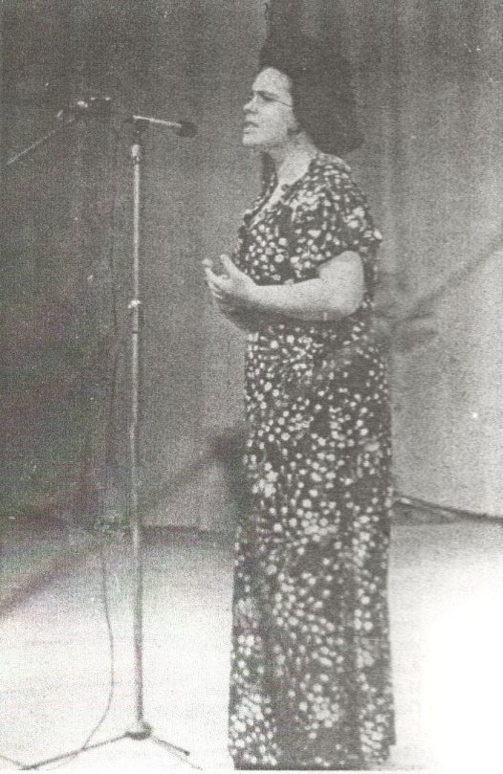
Ирина Дрожжина... Необыкновенной души человек. Нет ее. А может вовсе и не была она поэтом, ведь почти нигде, кроме заводской газеты, не печатали ее. Просто что-то ей дано от Бога, того, чего нам не досталось. Может поэтому она и обращалась часто к Богу, благодарила его, что он дал ей такое прозрение видеть все, что другие не видят, и говорить так, чтобы слушали…
Мне страшно, Боже, страшно, я боюсь,
Никто меня за это не осудит,
Не за себя - за падших я молюсь,
За тех молюсь, кто души свои губит.
В стране, где беспредел, где продают,
Меняют все, что и нельзя, и можно,
В стране, где убивают, предают,
Без страха жить сегодня невозможно,
Ответь, Господь: как выстоять? - скажи,
И силы дай с коленей приподняться,
Спаси от лицемерия и лжи,
Не дай совсем без совести остаться.

Slide 14
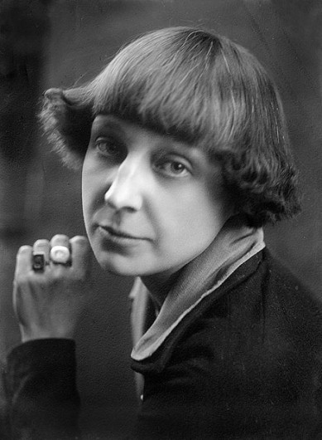
В 1994 году в газете появляется статья Ирины Дрожжиной, посвященная столетию со дня рождения русской поэтессы Марины Цветаевой. В статье она ставит вопрос о трагической кончине Марины; о чем думала та в те мгновения, когда, оставив ребенка в сенцах нетопленого и полуразваленного дома, завязывала петлю? Она, любившая жизнь и предсказавшая столь раннюю кончину в своих стихах? Почему рядом с ней в ту роковую минуту не оказалось человека, способного понять, поддержать, облегчить и без того тяжелую участь. Над этими вопросами еще предстоит поразмыслить не одному поколению.
Почему ты шагала не в ногу?
Не кричала - долой царя!
Не пошла, как другие, дорогой
Под знаменами Октября?
И поэтому столько страдала,
Ты от сборища темных сил,
И жила - не жила-умирала,
Все обиды в душе сносив.

Slide 15
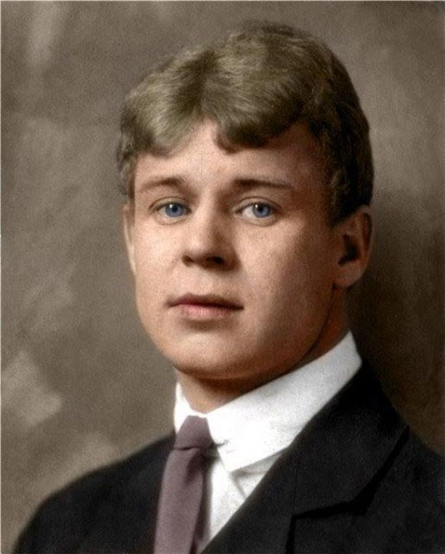
И не могла остаться равнодушной Ирина к тому историческому факту, что недалеко от Луховиц находится родина певца природы и любви Сергея Есенина. Ведь проезжал он через наш город, когда впервые ехал в Москву, чтобы прославиться и заявить о себе, ведь наш город — шестая часть той российской земли, которую он воспел в своих стихах.
Под Рязанью, где луга в зарницах,
В домике с покошенным крыльцом,
Видно было суждено родиться
Мальчику с задумчивым лицом.
И не знали тихие березы,
Что не раз к ним прибегал весной
Худощавый маленький Сережа,
С русою, курчавой головой.

Slide 16
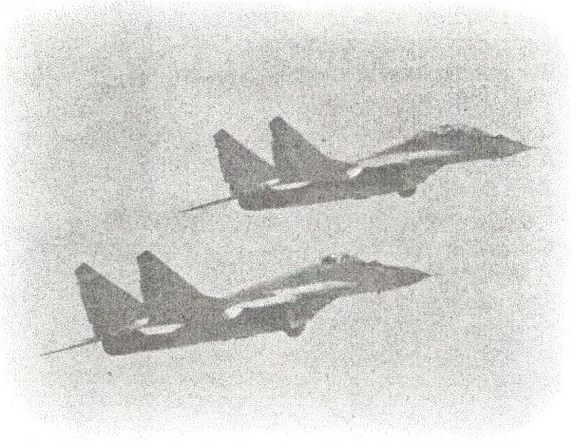
Проработала Ирина Дрожжина на заводе 28 лет, гордилась заводом, ставшим частью ее судьбы, мечтала о том дне, когда по праву займет место в рядах ветеранов труда. Она была настолько артистична и эмоциональна, что не вписывалась в эти громыхающие механизмы цеха. Полностью, как казалось, она раскрывалась, когда участвовала в художественной самодеятельности, читала стихи, пела песни. Стихами она могла выразить то, что чувствовали все заводчане, а вот сказать так емко, красиво, точно, не могли.

Slide 17
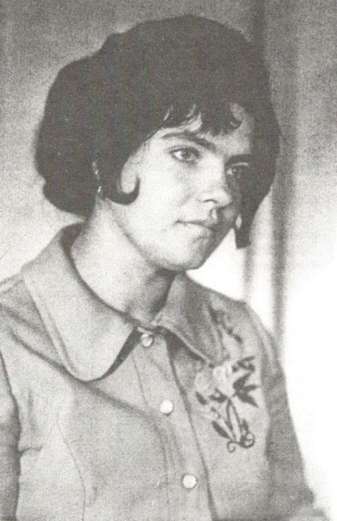
Ушла из жизни Ирина Дрожжина в 46 лет, на самом взлете ее жизненного пути, пламя жизни задул ветер смерти. Необыкновенной души человек. ...И в душе что-то оборвалось, когда ее не стало. Неожиданно. Жить бы и жить. Ради близких, ради маленького сына, ради друзей. Ради многих, очень многих людей, с которыми была знакома и дружна. Поэтом себя не считала, говорила, что только учится. Но так и не пришлось доучиться... Как бы подводя итог себе, как бы оправдываясь, что не все еще гладко, она незадолго до ухода из жизни написала стихотворение «А дни бегут, как за строкой строка».
А дни бегут, как за строкой строка,
В которых есть и радость, и волнение.
Я почему - то верую пока
В большое чувство — чувство вдохновения.
Я верю в миг удачливого дня,
Когда он незаметно угасает,
То я сажусь тихонько у огня.
Пишу стихи и слов узор сплетаю.

Slide 18
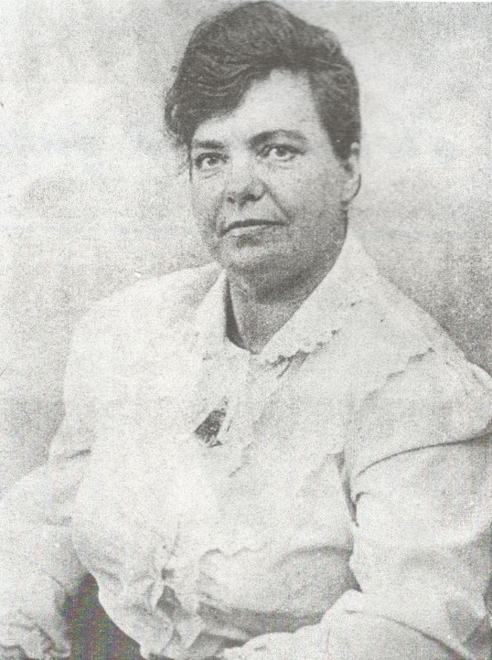
Они и неказисты, и просты,
И рифма не всегда в словах бывает,
Но в них мои стремленья и мечты,
Которые мне в жизни помогают.
Пусть не поймет их кто - нибудь,
Иной с усмешкой скажет: «Чепуха какая».
Но уплывают с талою водой
Слова обидные, я это твердо знаю:
И потому пишу их всей душой.
И не могу сказать себе - не надо.
Стихи в многотиражке заводской
Моим волненьям высшая награда.

Slide 19
Библиография
1.Газета Луховицкого машиностроительного завода «Знамя».
2.Газета «Луховицкие вести».
3.Фотоархив семьи Дрожжиных.
4.Статьи Луховицкой межпоселенческой библиотеки.
5. Воспоминания жителей города Луховицы.
Спасибо за внимание!

